Slide 1

Mini Project Data Analyst
by Nurkhanifah

Slide 2
Agenda
1. Latar Belakang &Business Goals / Use Case
2. Rules Dashboard
3. Analysis

Slide 3
Latar Belakang & Design Thinking
1

Slide 4
Latar Belakang
Peningkatan jumlah kendaraan di jalan raya selalu menjadi tantangan bagi pemerintah dalam mengatur transportasi. Kepadatan lalu lintas dapat menyebabkan kemacetan, kecelakaan, dan polusi lingkungan, tak terkecuali di Kota Bekasi dengan geografisnya yang merupakan kawasan industri sehingga kepadatan lalu lintas terus meningkat. Dalam rangka menentukan kebijakan transportasi yang efektif, pemerintah harus mempertimbangkan berbagai faktor, termasuk efisiensi lalu lintas, keselamatan jalan, kebutuhan publik, dan dampak lingkungan. Dengan memahami pola lalu lintas dan perilaku pengguna jalan, pemerintah dapat membuat kebijakan transportasi yang lebih efektif dan efisien untuk meningkatkan mobilitas dan kualitas hidup masyarakat.
Notes:
NOTE
Pengaturan warna bisa disesuaikan kebutuhan presenter. Diagram di atas adalah contoh layouting materinya.

Slide 5
Design Thinking
Pain Poin : Kemacetan lalu lintas sebagai akibat dari kepadatan lalu lintas berpengaruh terhadap kenyamanan dan efisiensi dalam bermobilisasi.
Business Goals : Kinerja manajemen lalu lintas seperti kepadatan lalu lintas dapat meningkat jika terdapat monitoring kondisi lalu lintas.
Solusi : Adanya dashboard yang dapat melakukan monitoring kondisi lalu lintas untuk masyarakat pengguna jalan.
Notes:
NOTE
Pengaturan warna bisa disesuaikan kebutuhan presenter. Diagram di atas adalah contoh layouting materinya.

Slide 6
Dashboard
1

Slide 7
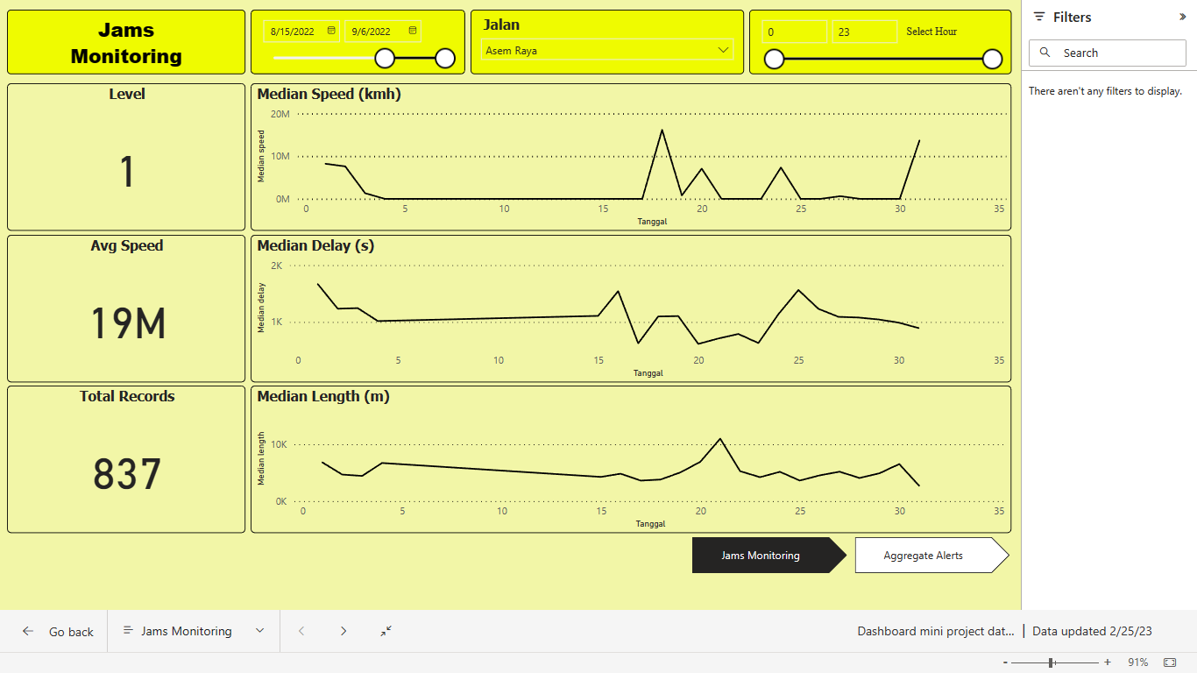
Dashboard
Page 1 (Jams Monitoring)
Halaman pertama menunjukkan monitoring kondisi kepadatan lalu lintas harian pada setiap bulannya dengan menampilkan median speed, median delay, dan median length sesuai jalan dan waktu yang difilter. Level tingkat kepadatan juga ditampilkan untuk mengetahui tingkat kepadatan lalu lintas pada daerah dan waktu yang difilter. Total records menunjukkan total data yang terekam untuk menampilkan visualisasi kondisi kepadatan lalu lintas.
Notes:
NOTE
Pengaturan warna bisa disesuaikan kebutuhan presenter. Diagram di atas adalah contoh layouting materinya.

Slide 8
Dashboard
Page 1 (Jams Monitoring)
Date picker digunakan untuk melakukan filter bulan dan tanggal. Format date picker yang digunakan menggunakan range sehingga user lebih fleksibel untuk memilih range waktu yang akan dilakukan monitoring.
Slicer digunakan untuk memfilter nama jalan yang akan dilakukan monitoring
Slicer digunakan agar user fleksibel memilih jam yang akan dilakukan monitoring
Card digunakan untuk menampilkan nilai absolut level kepadatan lalu lintas, average speed median, dan total data terekam sesuai filter pada slicer
Line chart digunakan untuk menampilkan tren kondisi lalu lintas meliputi median speed, median delay, dan median length
1
2
3
4
5
Dengan visualisasi diatas dapat diketahui tren harian pada metrix-metrix yang digunakan dalam menganalisa kepadatan lalu lintas yang dapat dijadikan sebagai dasar dalam mengambil kebijakan transportasi yang lebih efektif dan efisien untuk meningkatkan mobilitas pengguna jalan.
Notes:
NOTE
Pengaturan warna bisa disesuaikan kebutuhan presenter. Diagram di atas adalah contoh layouting materinya.

Slide 9
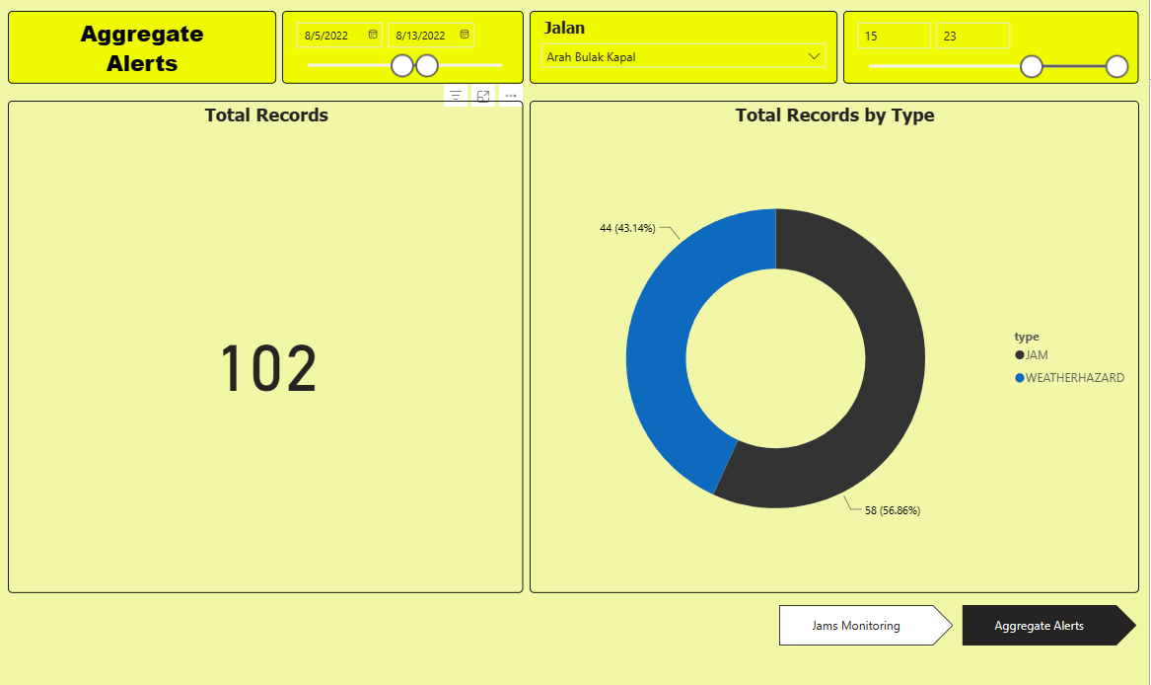
Dashboard
Page 2 (Aggregate Alerts Monitoring)
Halaman kedua digunakan untuk monitoring adanya peringatan baik berupa kemacetan, cuaca buruk, penutupan jalan, maupun adanya kecelakaan. Tipe peringatan ini akan ditampilkan sesuai dengan filter yang dipilih pada slicer. Slicer yang digunakan memiliki fungsi yang sama seperti pada page 1. Total keseluruhan peringatan akan ditampilkan pada visualisasi card ‘total records’ untuk selanjutnya pie chart di sebelah kanannya akan menampilkan proporsi dari seluruh total peringatan yang diberikan serta rincian peringatan yang ada. Warna kategori dipilih pada pie chart karena nilai yang ada berdiri sendiri dan tidak ada kaitannya satu sama lain.
Dengan visualisasi diatas dapat diketahui jenis peringatan yang ada dalam suatu wilayah/jalan tertentu sehingga, user dapat mengambil keputusan dalam penggunaan jalan sesuai kondisi di lapangan untuk keamanan ataupun efisiensi waktu dan bahan bakar dengan memperkirakan rute yang tidak memiliki peringatan.
Notes:
NOTE
Pengaturan warna bisa disesuaikan kebutuhan presenter. Diagram di atas adalah contoh layouting materinya.

Slide 10

Terima Kasih

